Slide 1
Базы данных и хранение данных в ИС

Slide 2
Виды СУБД, репликация, бэкапы, кластеры
В мире баз данных нет универсального решения: СУБД делят по архитектуре и назначению. Реляционные (PostgreSQL, MySQL) хранят данные в таблицах и сильны строгой целостностью и транзакциями — это выбор для учёта, заказов, финансов. Документные (MongoDB) и колоночные (ClickHouse) лучше подходят для гибких структур или быстрой агрегации. Графовые (Neo4j) незаменимы, когда важнее связи между объектами, чем сами объекты. Отдельно стоят in‑memory системы (Redis, Memcached), где скорость достигается за счёт хранения в оперативной памяти, но ценой ограниченной долговечности. Такое разнообразие позволяет подбирать инструмент под задачу, а не пытаться «впихнуть» всё в одну базу.
Репликация и кластеры решают задачи масштабируемости и отказоустойчивости. Репликация — это копирование данных между узлами: асинхронно (быстрее, но с риском потери последних изменений при аварии) или синхронно (надёжнее, но медленнее). Она нужна, чтобы разгрузить чтение (read replicas) и пережить отказ сервера. Кластер — это группа узлов, которые вместе образуют единую систему: в одних кластерах узлы делят хранилище (shared disk), в других — каждый хранит свою часть (shared nothing). В кластере можно автоматически перераспределять нагрузку и переключаться на резервный узел, если основной падает.
Бэкапы — это страховка от ошибок, сбоев и атак. Полные бэкапы фиксируют всё состояние базы на момент времени и просты для восстановления, но тяжелы и делаются нечасто. Инкрементные сохраняют только изменения с прошлого бэкапа, экономя место и время, но усложняют восстановление. Для максимальной надёжности используют комбинацию: полный бэкап раз в сутки плюс инкрементные каждые несколько часов. Важно не только делать бэкапы, но и регулярно проверять, что из них можно реально восстановить — иначе это не страховка, а иллюзия безопасности.

Slide 3
Индексы, планы запросов, мониторинг производительности
Индексы — это вспомогательные структуры, которые ускоряют поиск, сортировку и соединения. Они работают как алфавитный указатель: вместо полного перебора базы система быстро находит нужные строки по отсортированным значениям. Но за скорость приходится платить: индексы занимают место и замедляют запись, потому что при каждом изменении данных нужно обновлять и основную таблицу, и все связанные индексы. Поэтому индексы создают осознанно — только на полях, по которым реально часто ищут или соединяют таблицы, и избегают избыточности.
План запроса — это «маршрут», по которому база собирается выполнить запрос. Оптимизатор выбирает между разными стратегиями: полное сканирование таблицы, поиск по индексу, разные типы соединений. В PostgreSQL план можно посмотреть через EXPLAIN ANALYZE: он покажет, какие операции выполняются, сколько строк обрабатывается и сколько времени тратится. По плану видно, где запрос «спотыкается»: например, идёт полное сканирование вместо индексного поиска или соединение выполняется неэффективно. Это главный инструмент для поиска узких мест.
Мониторинг производительности собирает метрики, чтобы вовремя заметить проблемы. Важные показатели: время выполнения запросов, количество активных соединений, очередь запросов, использование CPU и памяти, скорость чтения/записи на диск. Полезно отслеживать не только средние значения, но и перцентили (например, 95‑й или 99‑й): среднее время может быть нормальным, а редкие запросы — сильно тормозить систему. Современные инструменты (Prometheus, Grafana, встроенные дашборды СУБД) позволяют визуализировать эти метрики и настраивать оповещения, чтобы реагировать до того, как пользователи начнут жаловаться на тормоза.

Slide 4
Выбор хранилища под тип нагрузки (OLTP/OLAP)
OLTP (Online Transaction Processing) — это про быстрые и частые операции с небольшими порциями данных: оформление заказов, проведение платежей, запись логов. Здесь важны низкая задержка, высокая пропускная способность и строгая целостность. Для OLTP подходят классические реляционные СУБД с поддержкой ACID‑транзакций: PostgreSQL, MySQL, Oracle. В таких системах много коротких запросов, и архитектура оптимизирована под частые вставки, обновления и точечные выборки.
OLAP (Online Analytical Processing) — это про анализ больших объёмов данных: отчёты, дашборды, агрегации по периодам и регионам. Здесь важнее скорость сложных запросов и эффективность хранения, а не мгновенная запись. Для OLAP используют колоночные СУБД (ClickHouse, Vertica), хранилища данных (Snowflake) или специализированные движки. В них данные хранятся по колонкам, что ускоряет агрегации и сжатие, а запись может быть менее эффективной — это компромисс ради скорости аналитики.
Иногда в одном проекте нужны оба типа нагрузки. Тогда используют гибридные схемы: OLTP‑база служит источником, а данные периодически выгружают в OLAP‑хранилище для отчётов. Ещё один вариант — шардирование: часть данных держат в реляционной базе, часть — в специализированной. Главное — не пытаться заставить одну систему делать всё сразу: это почти всегда приводит к компромиссам, которые в итоге мешают и операциям, и аналитике.

Slide 5
NoSQL системы
NoSQL — это не «без SQL», а «не только SQL»: это семейство систем, которые решают задачи, где реляционные базы неудобны или неэффективны. Документные базы (MongoDB, CouchDB) хранят данные как JSON‑документы: схема не фиксирована, поля можно добавлять на лету, а вложенные структуры хранятся «как есть». Это удобно для каталогов, профилей пользователей, контента, где структура может меняться. Ключ‑значение (Redis, DynamoDB) дают максимальную скорость доступа по ключу и часто используются как кэш или хранилище сессий.
Колоночные (Cassandra, HBase) и графовые (Neo4j, ArangoDB) системы закрывают свои ниши: первые — для быстрой записи и агрегации больших потоков событий, вторые — для анализа сложных связей (соцсети, рекомендации, антифрод). У NoSQL часто слабее гарантии целостности и транзакций, но выше масштабируемость и скорость на специфических задачах.
Выбор NoSQL оправдан, когда важны гибкость схемы, горизонтальное масштабирование или экстремальная скорость. Но это не замена реляционным базам: если проекту нужны строгие транзакции, сложные соединения и отчёты — реляционная СУБД остаётся лучшим выбором. Часто в реальных системах используют оба подхода: реляционная база для основной бизнес‑логики, NoSQL — для кэша, логов или специфической аналитики.

Slide 6
NoSQL системы
NoSQL — это не «без SQL», а «не только SQL»: это семейство систем, которые решают задачи, где реляционные базы неудобны или неэффективны. Документные базы (MongoDB, CouchDB) хранят данные как JSON‑документы: схема не фиксирована, поля можно добавлять на лету, а вложенные структуры хранятся «как есть». Это удобно для каталогов, профилей пользователей, контента, где структура может меняться. Ключ‑значение (Redis, DynamoDB) дают максимальную скорость доступа по ключу и часто используются как кэш или хранилище сессий.
Колоночные (Cassandra, HBase) и графовые (Neo4j, ArangoDB) системы закрывают свои ниши: первые — для быстрой записи и агрегации больших потоков событий, вторые — для анализа сложных связей (соцсети, рекомендации, антифрод). У NoSQL часто слабее гарантии целостности и транзакций, но выше масштабируемость и скорость на специфических задачах.
Выбор NoSQL оправдан, когда важны гибкость схемы, горизонтальное масштабирование или экстремальная скорость. Но это не замена реляционным базам: если проекту нужны строгие транзакции, сложные соединения и отчёты — реляционная СУБД остаётся лучшим выбором. Часто в реальных системах используют оба подхода: реляционная база для основной бизнес‑логики, NoSQL — для кэша, логов или специфической аналитики.

Slide 7
Резервное копирование: последний рубеж защиты
Репликация спасает от отказа серверов, но не от человеческих ошибок: если кто-то случайно удалит таблицу или выполнит неверный UPDATE, эта операция реплицируется на все копии. Бэкап — это независимая копия на определённый момент времени, до которой можно откатиться. Полный бэкап копирует всё (надёжно, но долго и занимает много места). Инкрементальный — только изменения с прошлого бэкапа (быстро и мало места, но восстановление требует цепочки копий). Снапшот — мгновенный снимок состояния на уровне файловой системы (copy-on-write): делается за секунды, но растёт по мере изменения данных. RPO (сколько данных готовы потерять) определяет частоту бэкапов: если бэкап раз в сутки, то RPO — 24 часа. RTO (сколько времени готовы не работать) определяет процесс восстановления: полный бэкап на 10 ТБ восстанавливается часами, снапшот — за секунды. Для финансов RPO близок к нулю (непрерывная архивация логов + репликация), для аналитического хранилища RPO может быть сутками. Главное правило: бэкап без тестирования восстановления — это не бэкап, а надежда. Регулярные учения по восстановлению — обязательная часть любой стратегии.

Slide 8
DFD для определения хранения
DFD (Data Flow Diagram) — это диаграмма потоков данных, которая помогает понять, где и как данные появляются, куда передаются и где хранятся. На DFD есть процессы (действия), внешние сущности (пользователи, другие системы), потоки данных (стрелки) и хранилища данных (базы, файлы, очереди). Хранилища на DFD — это не детали реализации, а логические места, где данные «оседают» между процессами: например, «База заказов», «Хранилище отчётов», «Очередь задач».
DFD помогает заранее определить типы хранилищ под разные потоки: горячие данные (текущие заказы) — в быстрой OLTP‑базе, архивные — в объектном хранилище или отдельной таблице, логи — в специализированном хранилище событий. Диаграмма позволяет увидеть узкие места: например, один процесс пишет в хранилище, а другой массово читает, создавая нагрузку. Это повод разделить хранилища или добавить кэш.

Slide 9
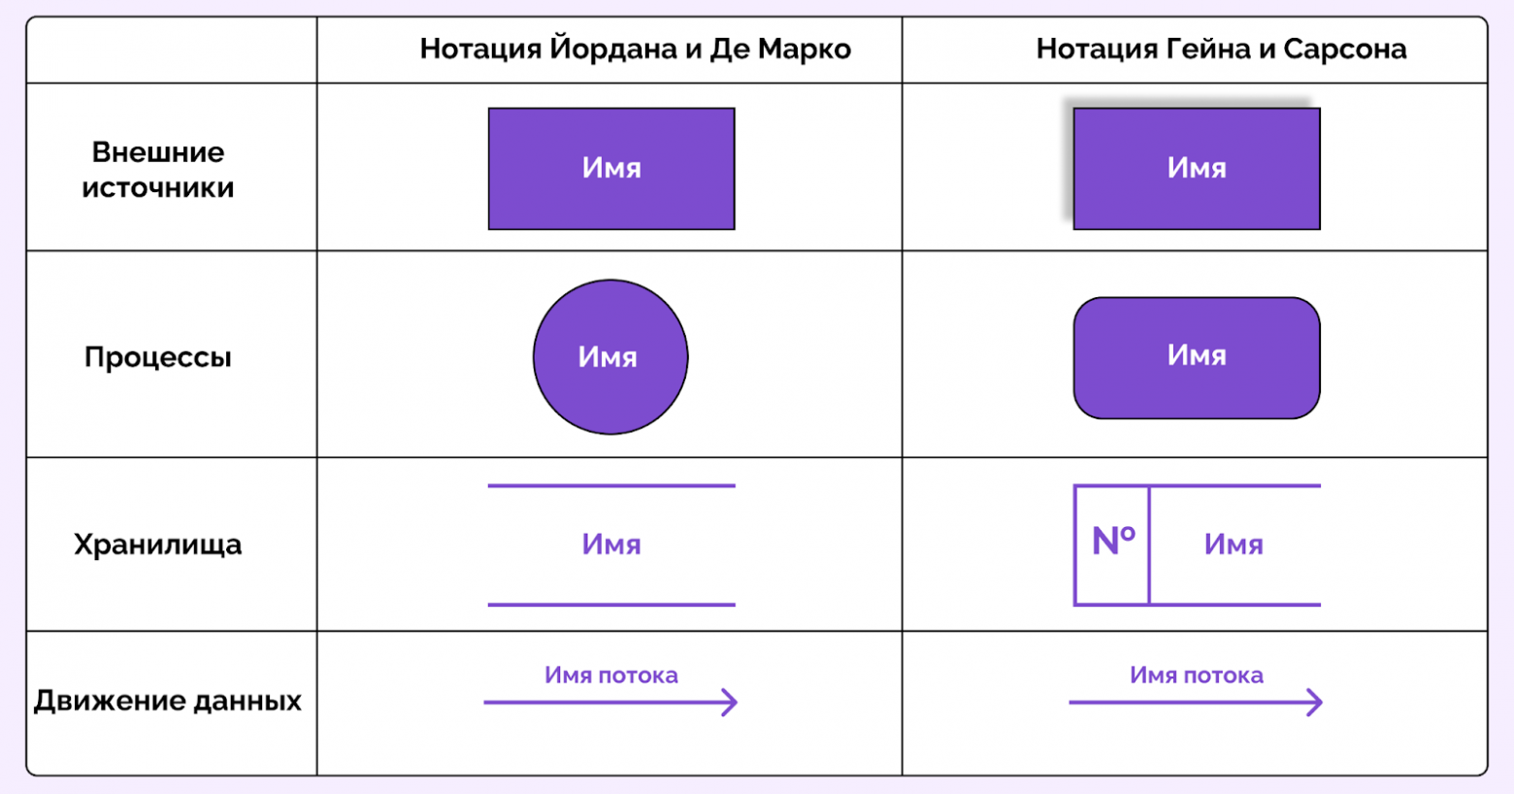
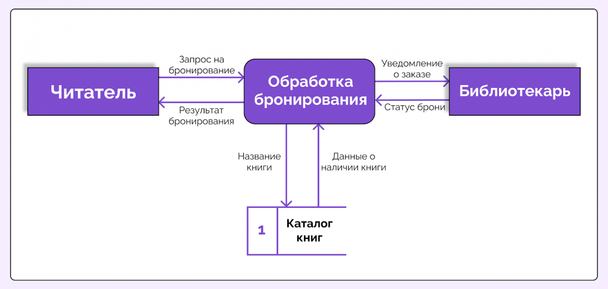
DFD (Data Flow Diagram) — диаграмма потоков данных: показывает, откуда данные приходят, как обрабатываются, где хранятся и куда передаются. Фокус — на данных, а не на порядке действий или исполнителях.
DFD

